Slide 1
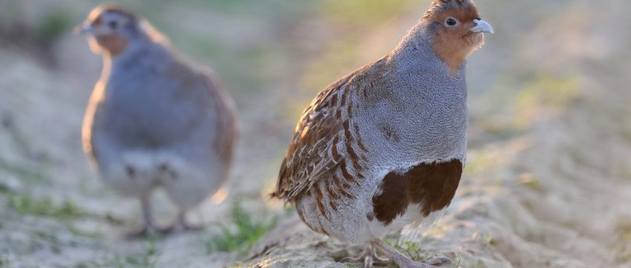
Hoenderachtigen
Gemaakt door: Anouk, Laura en Maaike

Slide 2
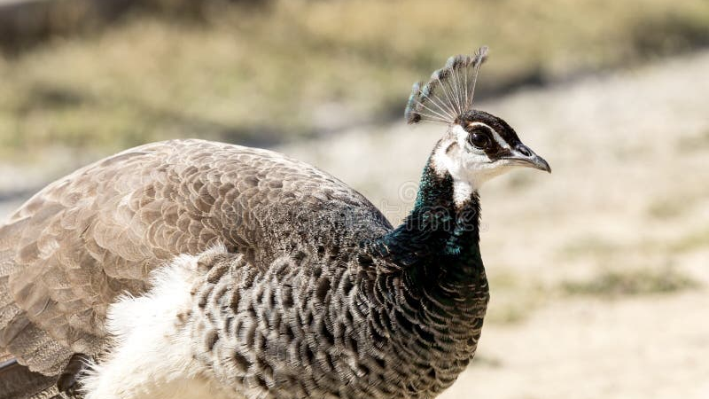
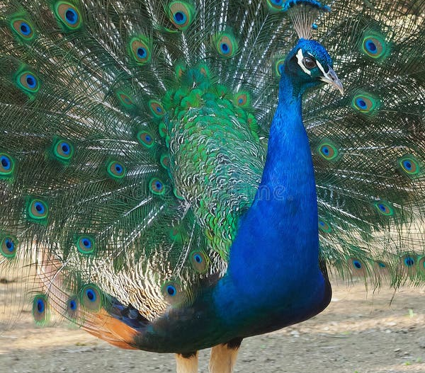
Blauwe Pauw
Verschil tussen de geslachten:
Het mannetje heeft een blauwe kop/hals en een goud/groene rug. De man heeft lange staart veren met ‘ogen’.
Het vrouwtje heeft een groene kop/hals en een bruine rug. Ook heeft zij nog een crème kleurige borst.
Cites: Appendix III, Annex C
Ringplicht: Nee

Slide 3
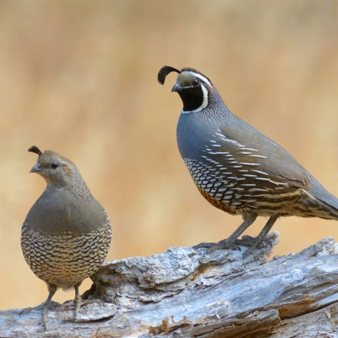
Californische Kuifkwartel
Verschil tussen de geslachten:
De mannetjes hebben een zwart-witte keeltekening. De kuif is op de kop bij de mannen is zwart en lang
De vrouwtjes hebben een korte en bruine kuif.
Cites: Nee
Ringplicht: Nee

Slide 4
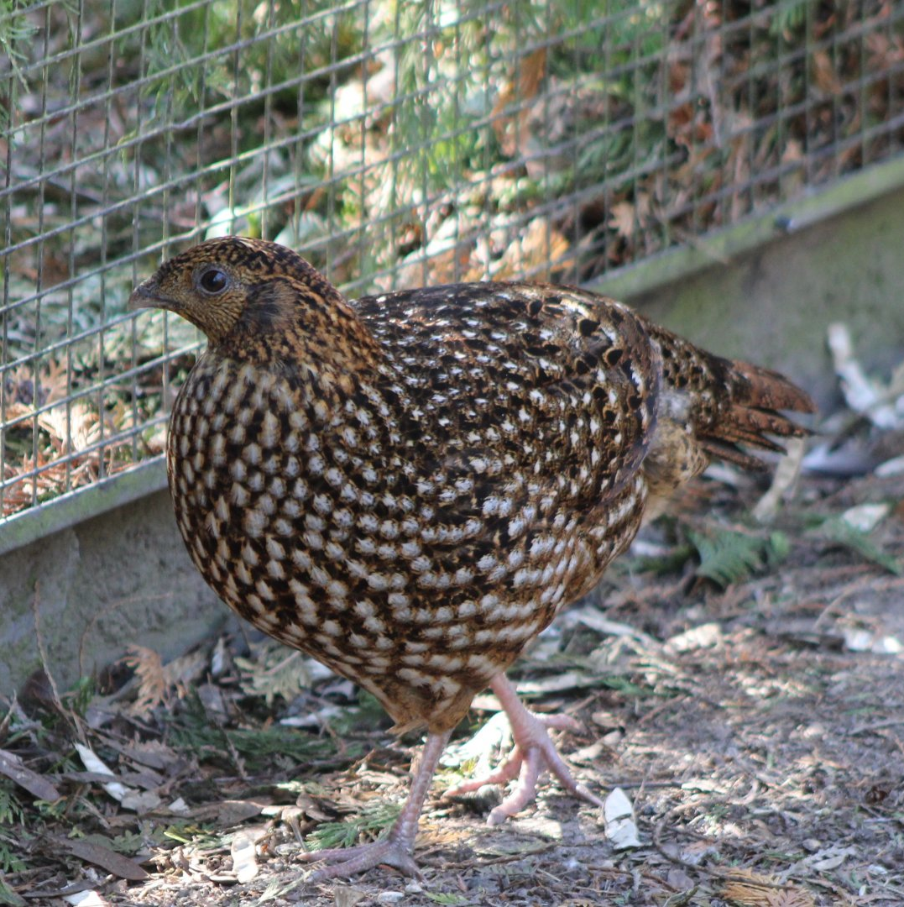
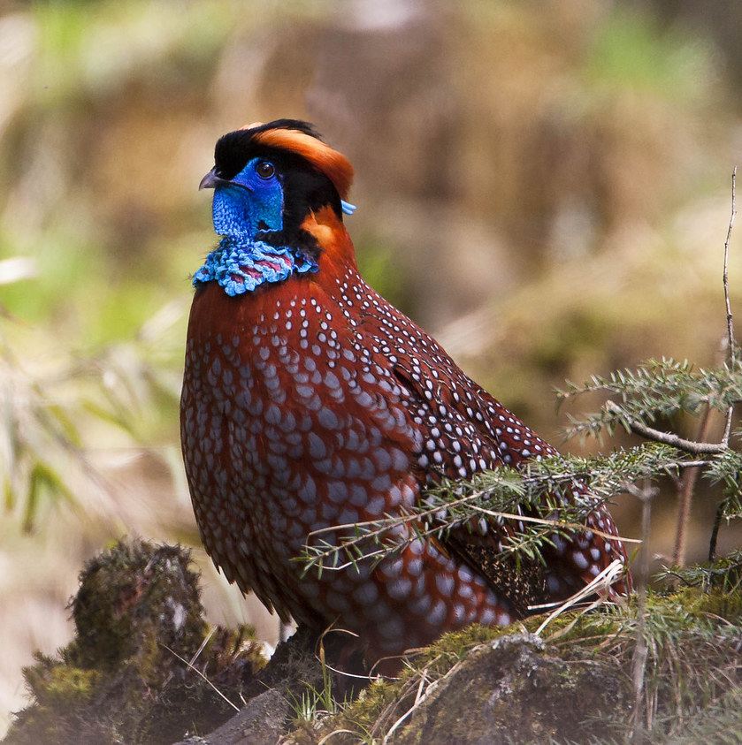
Temminck’s Tragopaan
Verschil tussen de geslachten:
Het mannetje is voornamelijk oranjerood van kleur, met kleine witte stippen op de veren en een blauwe kop.
Het vrouwtje is bruin van kleur.
Cites: Nee
Ringplicht: Nee

Slide 5
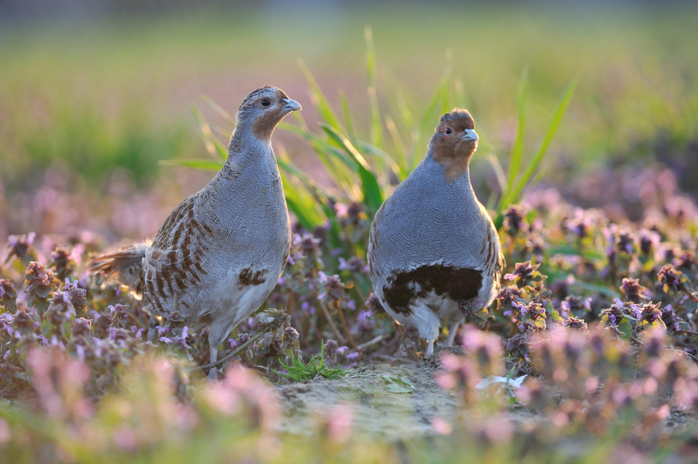
Patrijs (Europese patrijs)
Verschil tussen de geslachten:
Het mannetje is groter dan het vrouwtje en hij heeft een meer uitgesproken kastanjebruine hoefijzervormige borsttekening.
Cites: Nee
Ringplicht: Ja

Slide 6
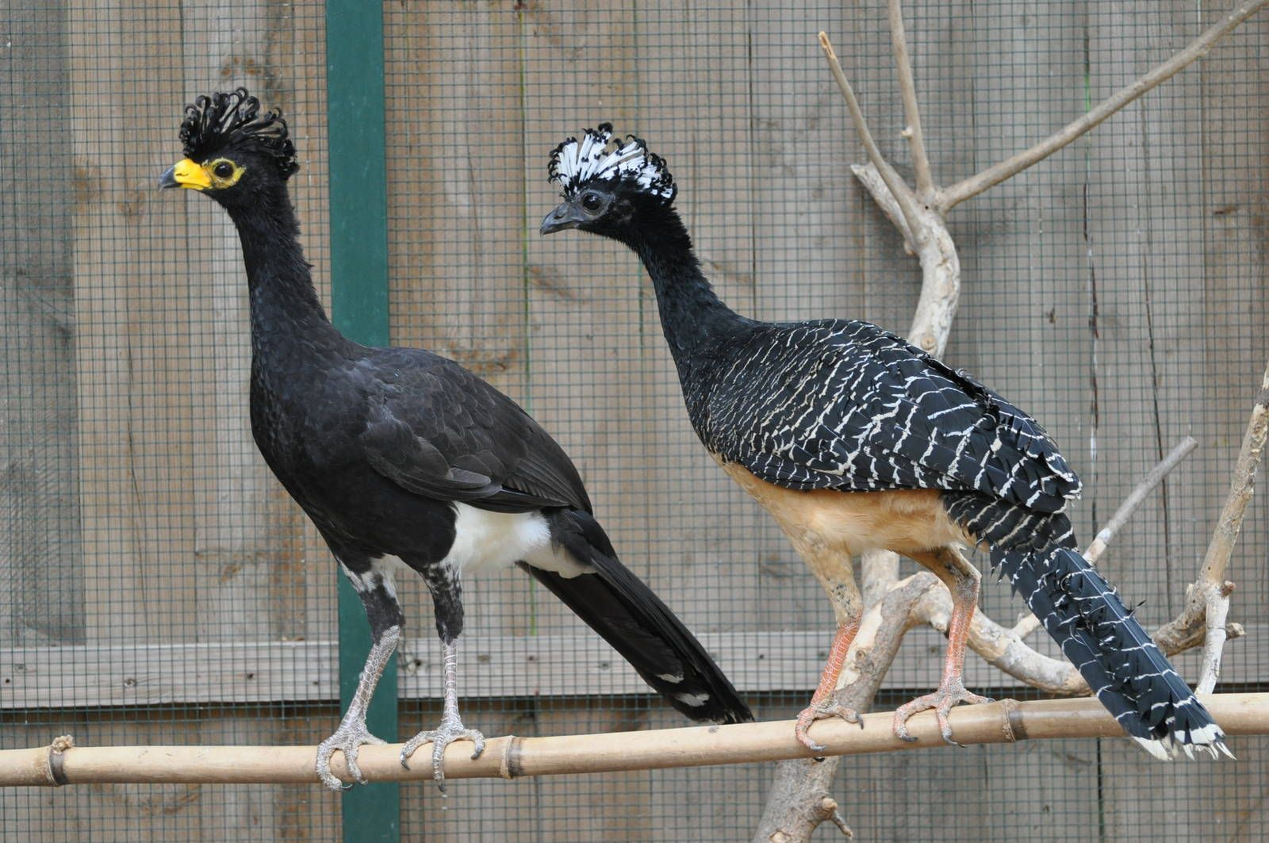
Sclater Hokko
Verschil tussen de geslachten:
Het mannetje heeft een witte kuif, zwart verenkleed met witte horizontale lijnen en een lichtbruin/oranje onderzijde.
Het vrouwtje is volledig zwart met een witte onderzijde en een gele snavel.
Cites: Annex B
Ringplicht: Nee

Slide 7
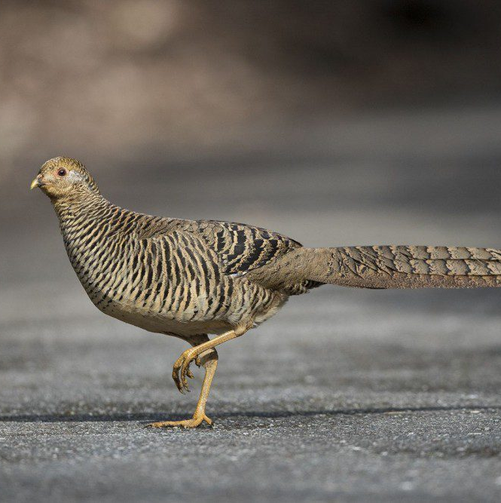
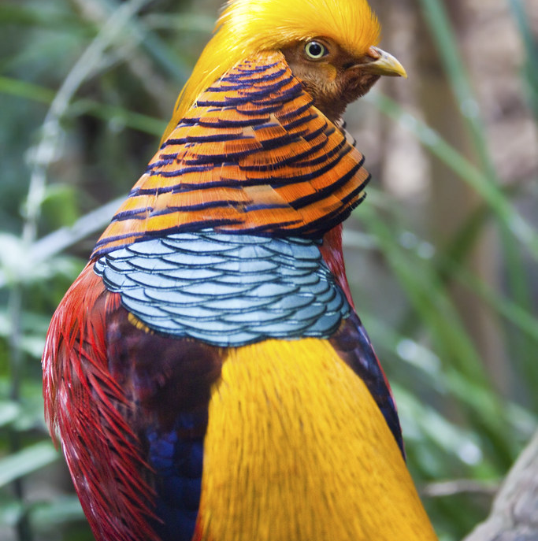
Goudfazant
Verschil tussen de geslachten:
Mannetje heeft een gouden kuif en is fel gekleurd.
Vrouwtje is bruin gekleurd met donkere banden.
Cites - nee
Ringplicht - nee

Slide 8
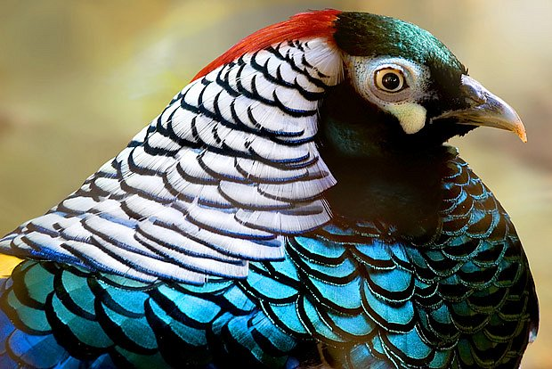
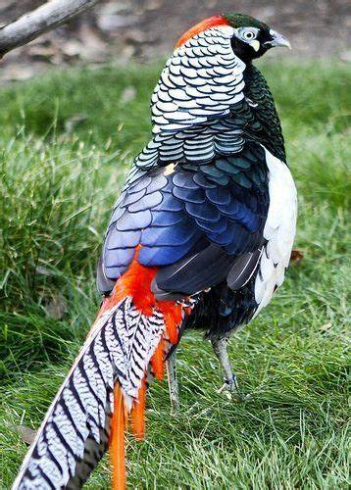
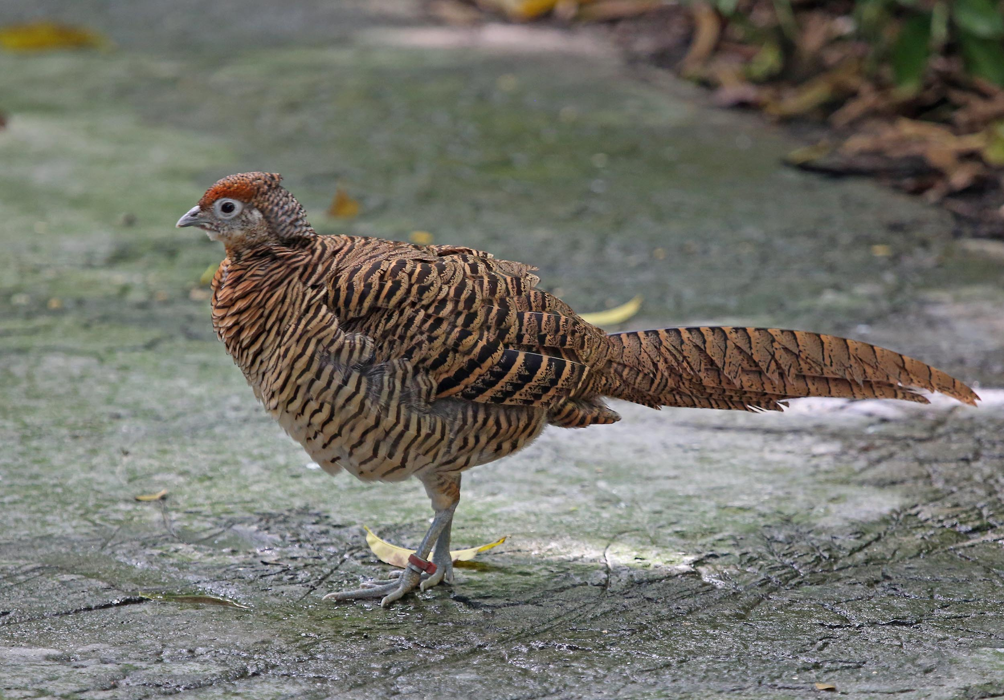
Lady Amherstfazant
Verschil tussen de geslachten:
Mannetje is rood/wit/grisblauw gekleurd.
Vrouwtje is grijsbruin/donkerbruin gekleurd met donkere banden.
Cites - nee
Ringplicht - nee

Slide 9
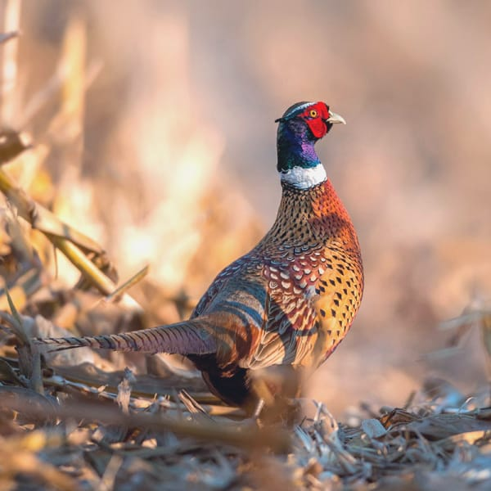
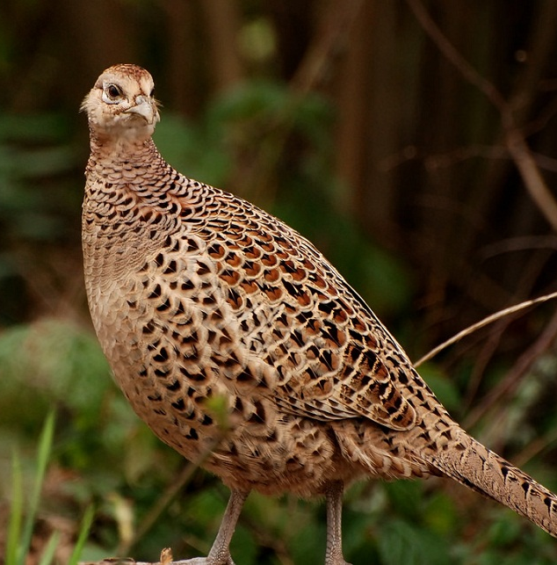
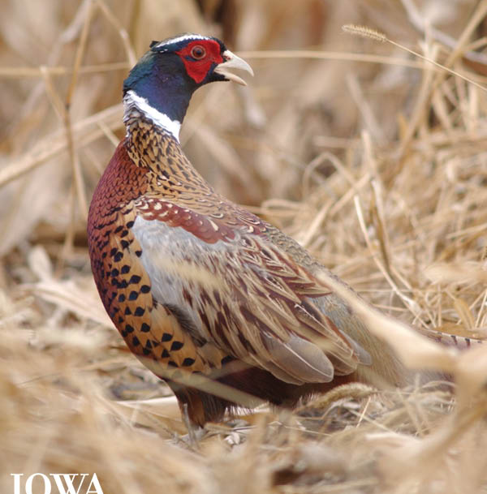
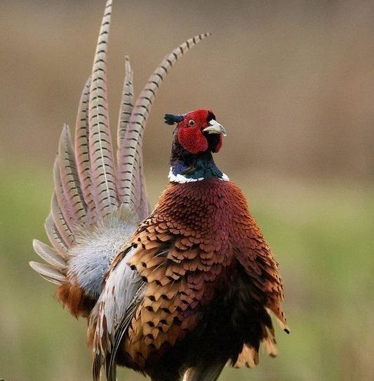
Ringnek Fazant
Verschil tussen de geslachten:
Mannetje heeft glanzende tinten groen, blauw, rood en een witte ring rond de nek.
Vrouwtje is bruin/grijs geringd van kleur en kleiner.
Cites - nee
Ringplicht - Ja

Slide 10
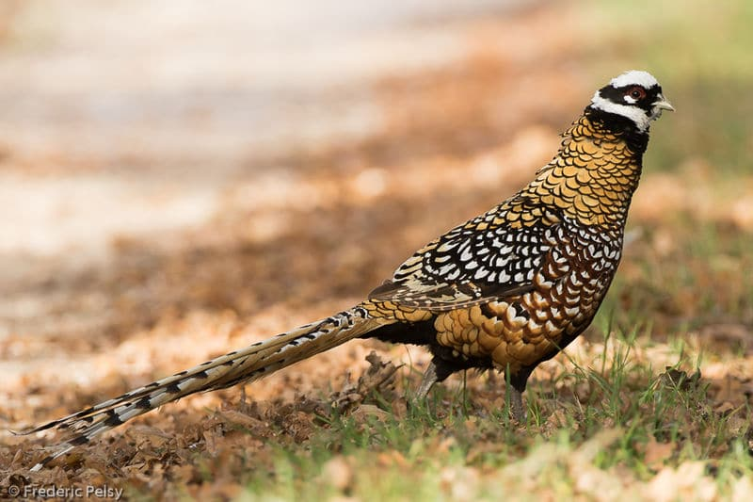
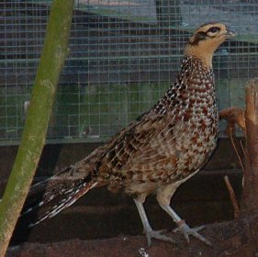
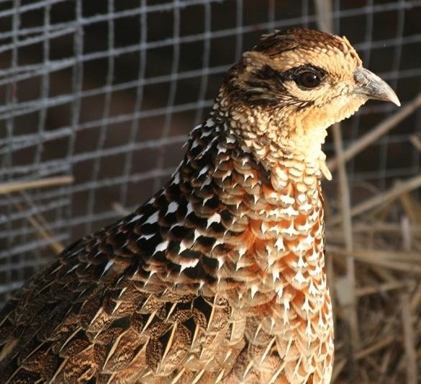
Koningsfazant
Verschil tussen de geslachten:
Mannetje heeft een zeer lange staart en brede zwarte dwarsband met een witte kop.
Vrouwtje is grijs/bruin gekleurd waarbij de kin lichtgeel tot wit is.
Cites - Appendix II
Ringplicht - nee

Slide 11
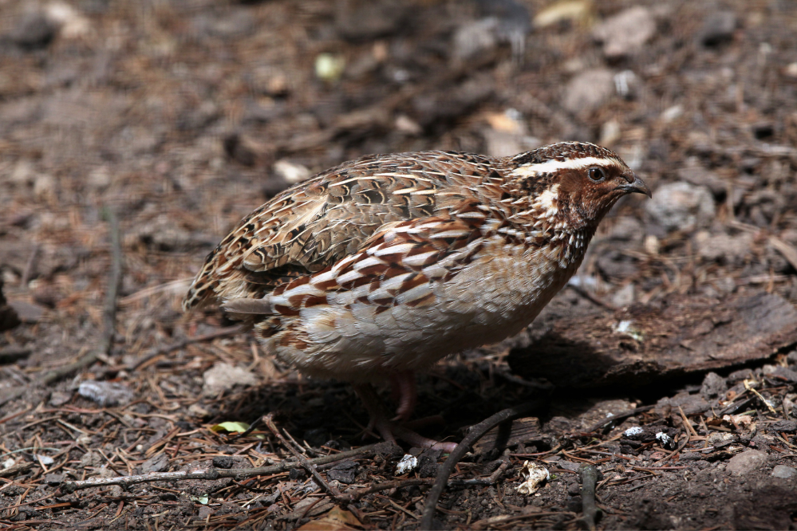
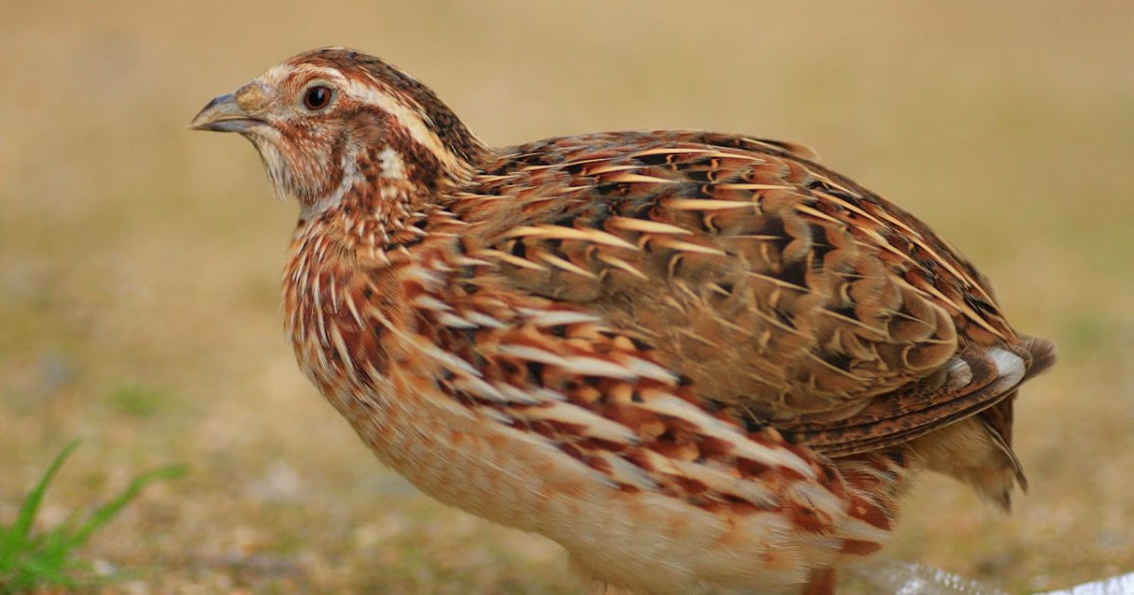
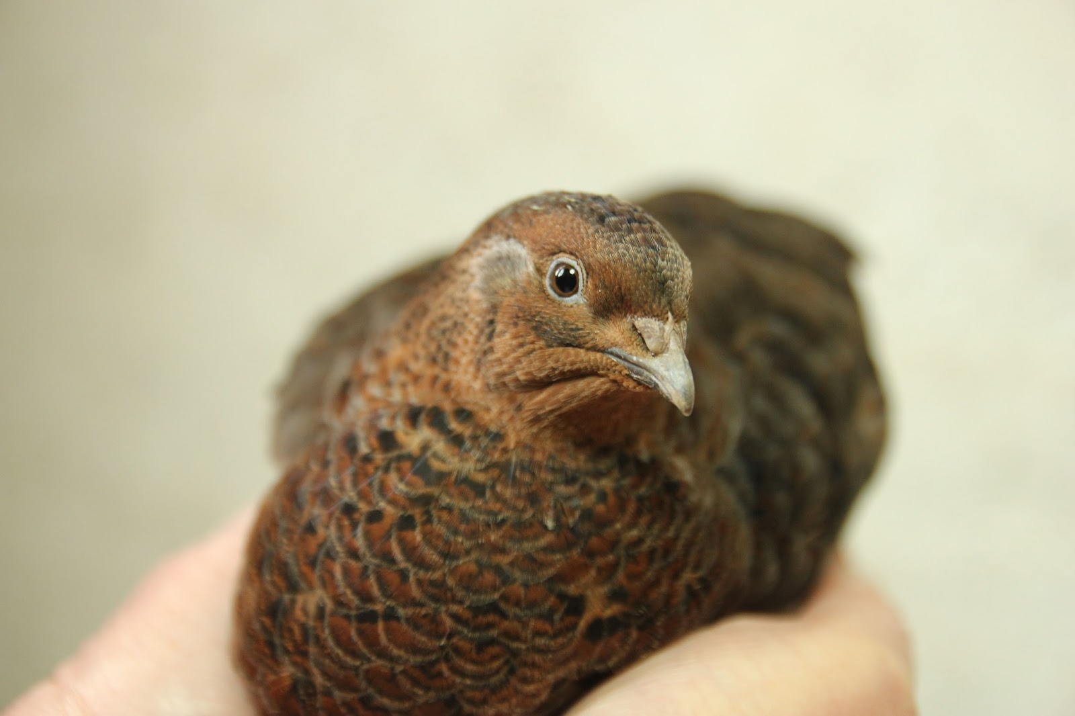
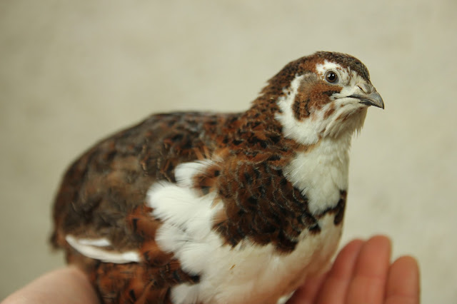
Japanse kwartel
Verschil tussen de geslachten:
Mannetjes hebben vaak een roestbruine keel en roestbruine borstveren.
Vrouwtjes hebben geen roestbruine keel.
Cites - nee
Ringplicht - nee

Slide 12
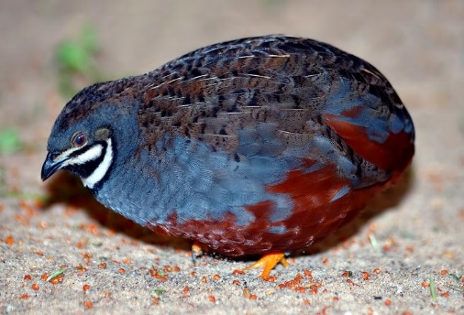
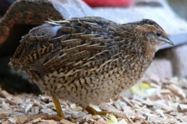
chinese dwergkwartel
Verschil tussen de geslachten:
Het haantje heeft een duidelijke zwart-witte keeltekening, felgele poten, een blauw-grijze borst- en flankbevedering en een roestbruine buik terwijl het hennetje bruin van kleur is.
Cites: -
Ringplicht: nee

Slide 13
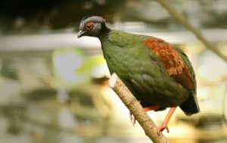
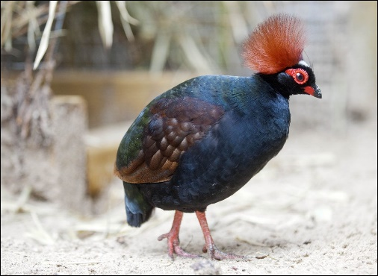
Roelroel
Verschil tussen de geslachten:
De haan heeft een rode kuif en blauwe lichaamsveren. De hennen zijn niet opvallend gekleurd door hun groene verenkleed met een grijze kop. Beide geslachten hebben rode oogringen en poten.
Cites: -
Ringplicht: nee

Slide 14
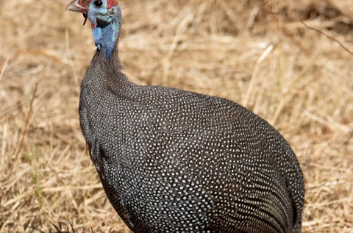
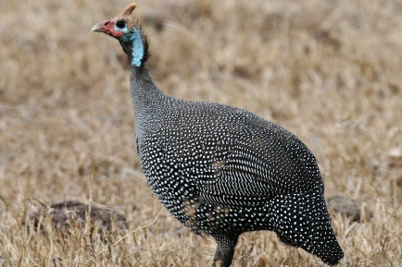
Helmparelhoen
Verschil tussen de geslachten:
Bij de volwassen haan staan de lellen aan de kop meer uit dan bij de hen, maar het blijft erg moeilijk te zien.
Cites: -
Ringplicht: nee

Slide 15
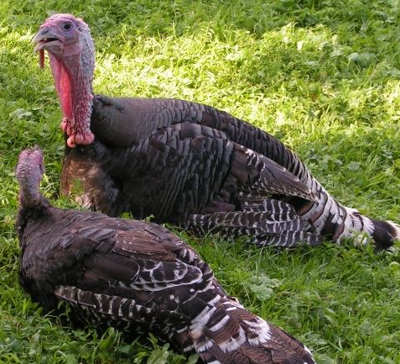
kalkoen
Verschil tussen de geslachten:
mannetjes zijn kleurrijker dan vrouwtjes en hebben sporen en een baard
Cites: -
Ringplicht: nee

Slide 16
Einde

